Slide 1

1 理想
2 环中合同关系
3 环同态与同构
4 单纯环与极大理想

Slide 2

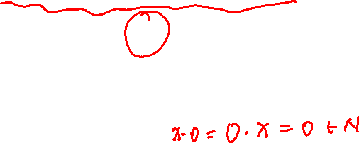
定义6.5.10 设R是一个环，R的一个子集N说是R的一个理想子环，简称理想，如果
1)N非空；
2)若a∈N，b∈N，则a-b∈N；
3)若a∈N，x∈R，则
ax∈N，xa∈N
平凡理想：{0}，R
结论1 理想一定是子环，但子环未必是理想。

Slide 3

设I为整数环，mI是I的子环，且是I的理想。因为：
1)mI非空；
2)若a∈mI，b∈mI，则a-b∈mI；
3)若a∈mI，x∈I，则ax∈mI，xa∈mI。

Slide 4

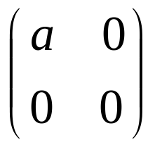
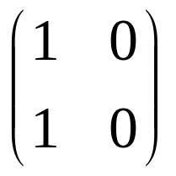
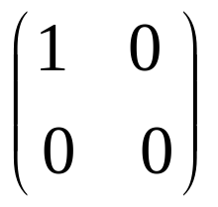
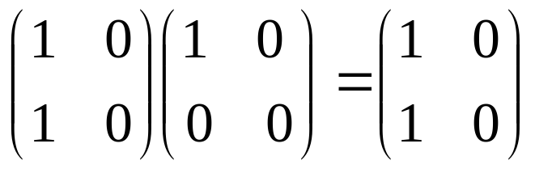
设R为实数域上的二阶正方矩阵环，
形如 的所有元素组成的子集为N，则N为R的子环，但不是R的理想。
比如，取x= ∈R，a= ∈N，则
xa = ∉ N。

Slide 5

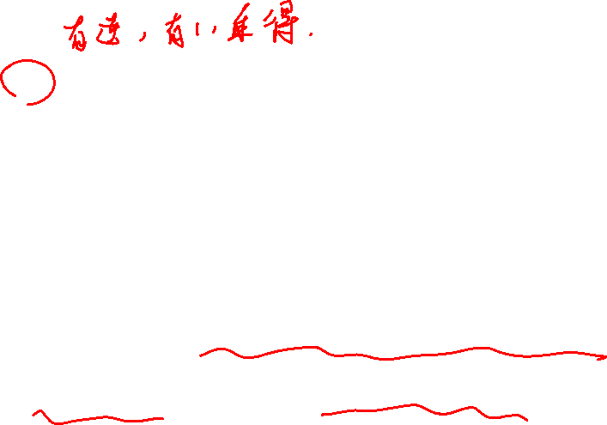
任意体R只有平凡理想。
证明：任取R的理想N，若N={0}，则得证。否则，往证N=R。
因N≠{0}，故存在a∈N，且a≠0。于是有a的逆元素a⁻¹∈R。
由N为理想知，有a⁻¹a∈N，即R中的1∈N。
从而对R中任意元素x，都有x=1x∈N。
因此，R⊆N。故N=R。

Slide 6

两个理想的交集仍是理想。
证明：设A和B是环R的两个理想。
1)A∩B非空: 因为0∈A且0∈B，故0∈A∩B。
2)对任意的x,y∈A∩B，有x,y∈A，而A是R的理想，故x-y∈A，同理有x-y∈B。于是x-y∈A∩B。
3)对任意的x∈A∩B，r∈R，有x∈A，r∈R，而A是R的理想，故xr∈A，rx∈A。同理又有xr∈B，rx∈B，于是 xr∈A∩B，rx∈A∩B。

Slide 7

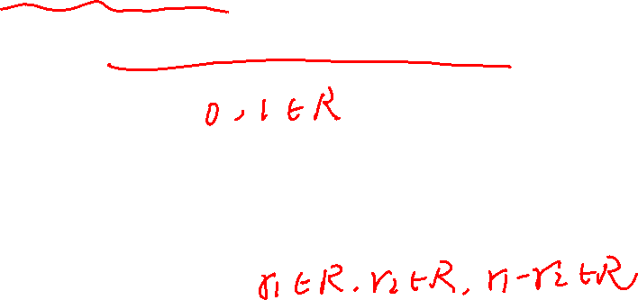
设R是有壹的交换环，a∈R，则
aR={ar|r∈R}是R的理想，而且包含a。
证明：
1)aR非空，因为0=a0∈aR，a=a1∈aR。
2)若x∈aR，y∈aR，则存在r₁,r₂∈R，使
x=ar₁，y=ar₂，故
x-y=a(r₁-r₂)∈aR
3)若z∈aR，r∈R，则存在r₃∈R，使得z=ar₃，故zr=ar₃r=a(r₃r)∈aR，rz=rar₃=a(rr₃)∈aR。
因此，aR是含a的理想。

Slide 8

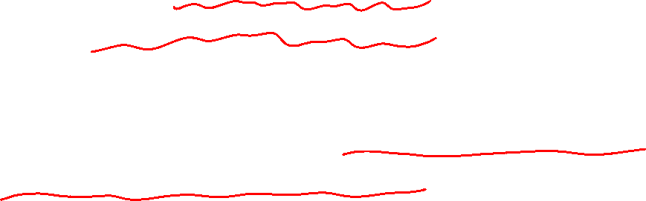
定义6.5.11 设R是有壹的交换环，a∈R，则 aR称为由a生成的主理想，记为(a)。
显然，(0)={0}， (1)=R。
结论5 环R的主理想(a)是R中包含a的理想中最小(在集合包含关系下)的理想。
证明：设N是R中包含a的任一理想，往证(a)⊆N。任取x∈(a)，即x∈aR，则存在r∈R，使得x=ar。由a∈N， r∈R，N是理想知，ar∈N，即x∈N。所以，(a)⊆N。

Slide 9

定义6.5.12 设R是一个环，N是一理想。对于a,b∈R，如果有n∈N，使得
a=b+n，
则称a和b模N合同，记为a≡b(mod N)。
环中合同关系是等价关系：不过是加法群R模加法子群N的关系。
N的一个剩余类：N在R中的一个陪集。
含a的剩余类：a+N

Slide 10

设R为整数环I，N=(m)=mI，则
a≡b(mod N) iff a=b+n，n∈N
iff a=b+mk
iff m∣a-b
iff a≡b(mod m)。
I的关于N的陪集即是模m的剩余类。

Slide 11

定理6.5.2 在环R中，对于模N，有
1)反身性：a≡a；
2)对称性：若a≡b，则b≡a；
3)传递性：若a≡b，b≡c，则a≡c；
4)加法同态性：若a≡b，c≡d，则
a±c≡b±d；
5)乘法同态性：若a≡b，c≡d，则ac≡bd。

Slide 12

(1)至(3)在群中已证。
(4)因为a≡b，c≡d，故a=b+n₁，c=d+n₂，n₁∈N，n₂∈N。
于是a±c=b+n₁±(d+n₂)
=b±d+(n₁±n₂)。
又n₁±n₂∈N，故a±c≡b±d。
(5)因为a≡b，c≡d，故a=b+n₁，c=d+n₂，n₁∈N，n₂∈N。于是，
ac=bd+(bn₂+n₁d+n₁n₂) 。
但N是一个理想，故bn₂∈N，n₁d∈N，n₁n₂∈N，因而bn₂+n₁d+n₁n₂∈N，故ac≡bd。

Slide 13

定义6.5.13 设R是一个环，S是有加、乘两种运算的系统，称R到S中的映射σ是环R到S中的同态映射，如果
σ(a+b)=σ(a)+σ(b),σ(ab)=σ(a)σ(b)
若R到R’上有一个同态映射，则称R与R’同态，记为R～R’。
定义6.5.14 若σ是环R到R’上的一对一的同态映射，则称σ是R到R’上的同构映射或同构对应。
若R到R’上有一个同构映射，则称R与R’同构，记为R ≅ R’。

Slide 14

设R是一个环，S是一个有加法和乘法的运算系统。若σ是R到S中的一个同态映射，则：
R的映象R’=σ(R)也是一个环，
σ(0)就是R’的零0’，
σ(-a)=-σ(a)。
若R有壹而R’不只有一个元素，则R’有壹，而且σ(1)就是R’的壹1’；
若a∈R有逆，则σ(a)在R’中有逆而且σ(a⁻¹)就是σ(a)⁻¹。

Slide 15

设σ是环R到R'上的同态映射，R'的零0'的逆映象σ⁻¹(0’)叫σ的核。
σ⁻¹(0’)={x∣x∈R，σ(x)=0'}

Slide 16


G/N
G’
G
a’
b’
1’
c’
…

Slide 17

定理6.5.4 设σ是环R到R’上的同态映射，则σ的核N是R的一个理想。设a’是R’的任意元素，则σ⁻¹(a’)={a∈R|σ(a)=a’}是N的一个剩余类。
证明：因为σ是R的加法群到R’的加法群上的同态映射，所以σ的核N=σ⁻¹(0’)是R的子群，且σ⁻¹(a’)是模N的一个剩余类。
再证N做成理想。若a∈N，x∈R，则
σ(ax)=σ(a)σ(x)=0’σ(x)=0’，
故ax∈N，同样可证xa∈N。

Slide 18

设R是环，N是R的理想，对R的关于N的剩余类引进运算，规定：
(a+N)+(b+N)=(a+b)+N
(a+N)(b+N)=ab+N

Slide 19

设R是整数环，N=5R={…,-10,-5,0,5,10, …}，则N是R的理想。
令R/N为R的关于N的所有剩余类作成的集合： R/N={N，1+N，2+N，3+N，4+N}，其中
N= 0+N={…,-10, -5, 0, 5, 10, …}，
1+N={…, -9, -4, 1, 6, 11,…}，
2+N={…, -8, -3, 2, 7, 12,…}，
3+N={…, -7, -2, 3, 8, 13,…}，
4+N={…, -6, -1, 4, 9, 14,…}，

Slide 20

+ | N | 1+N | 2+N | 3+N | 4+N
N | N | 1+N | 2+N | 3+N | 4+N
1+N | 1+N | 2+N | 3+N | 4+N | N
2+N | 2+N | 3+N | 4+N | N | 1+N
3+N | 3+N | 4+N | N | 1+N | 2+N
4+N | 4+N | N | 1+N | 2+N | 3+N

Slide 21

× | N | 1+N | 2+N | 3+N | 4+N
N | N | N | N | N | N
1+N | N | 1+N | 2+N | 3+N | 4+N
2+N | N | 2+N | 4+N | 1+N | 3+N
3+N | N | 3+N | 1+N | 4+N | 2+N
4+N | N | 4+N | 3+N | 2+N | 1+N

Slide 22
若规定σ(a)=a+N，则σ是环R到R/N上的同态映射，因为：
σ(a+b)=σ(a)+σ(b)，
σ(a × b)=σ(a) × σ(b)。
因此， (R/N，+ ，×)是环。
σ的核为σ⁻¹(0’)=σ⁻¹(N)
={x∣x∈R，σ(x)=N}
={x∣x∈R，x+N=N}
={x∣x∈R，x∈N}
=N

Slide 23

定理6.5.5 按照剩余类的加法和乘法，R对于理想N的所有剩余类的集合R ∕ N是一个环，若规定σ(a)=a+N，则σ是R到R ∕ N上的一个同态映射，其核为N。
R∕N叫做R对于N的剩余环。

Slide 24

定理6.5.6 若σ是环R到R‘上的一个同态映射，其核为N，则R’与R ∕ N同构：
R’≅R∕N。
证明：设a’是R’的任意元素，则σ⁻¹(a’)是N的一个剩余类。规定R’到R ∕ N上的映射
τ：a’→σ⁻¹(a’)。
则τ是R’到R ∕ N上的1-1对应的加群同态映射。
Notes:
依据群中的第三同态定理，在加法群上，是同构映射。所以只需证乘法同态。

Slide 25

只需证明乘同态，即若a',b'∈R'，往证τ(a'b')=τ(a')τ(b')
由a’,b’∈R’，有a,b∈R，使得σ(a)=a’，σ(b)=b’。于是，
τ(a’b’)=σ⁻¹(a’b’)=σ⁻¹(σ(a)σ(b))
=σ⁻¹(σ(ab))=ab+N
τ(a’)τ(b’)=σ⁻¹(a’)σ⁻¹(b’)
=σ⁻¹(σ(a))σ⁻¹(σ(b))
=(a+N)(b+N)=ab+N
故τ是R’到R ∕ N上的一个同构映射。

Slide 26

设环R同态于R’：R～R’，同态核为N，于是R与N之间的子环与R'的子环一一对应，大环对应大环，小环对应小环，理想对应理想。
R'与(0’)间无理想 iff R与N间无理想。

Slide 27

设环R₁=(Z, +, ×)是整数环，R₂=(Z₈, ⊕, ⊗)是模8的整数环。令σ:Z→Z₈，σ(x)=x(mod 8)，∀x∈Z。则σ是R₁到R₂的同态映射，N=8Z是同态核，我们可以看到R₁包含着N的理想是：
N₁=R₁=Z，N₂=2Z={2k|k∈Z}，
N₃=4Z={4k|k∈Z}，N₄=8Z={8k|k∈Z}。
R₂的理想是：Z₈, {0, 2, 4, 6}, {0, 4}, {0}。
令A₁={Z, 2Z, 4Z, 8Z}，
A₂={Z₈, {0, 2, 4, 6}, {0, 4}, {0}}并定义f:A₁→A₂，f(Z)=Z₈，f(2Z)={0, 2, 4, 6}，f(4Z)={0, 4}，f(8Z)={0}。则f是A₁和A₂之间存在一一对应关系。

Slide 28

定义6.5.15 如果环R除自己和(0)外没有别的理想，则称R为单纯环。
例：设R是模5的整数环：{0，1，2，3，4}。任取R的理想N，则从加法角度看，N是R的子群，故由Lagrange定理，|N|│|R|。而|R|=5，所以|N|只能为1或5，亦即，N 或为(0)，或为R。因此，R是单纯环。

Slide 29

定义6.5.16 环R的一个理想N说是一个极大理想，如果N⊂R，而R与N之间没有别的理想。
例：设R是模12的整数环：{0,1,2,…,11}。
设N₁=6R={0,6}，则N₁是主理想，但非极大理想：有R的理想N₂=2R={0,2,4,6,8,10}，且N₁⊂N₂⊂R。
N₂是R的极大理想(因为R的理想的元数整除R的元数，只可能为1，2，3，4，6，12，而N₂的元数是6，故在R与N₂之间不会有别的理想)。
若取N₃=3R={0, 3, 6, 9}，则N₃也是R的极大理想。
可见，极大理想不唯一。

Slide 30

定理6.5.8 若N是环R的理想，N⊂R，则N是R的极大理想必要而且只要R ∕ N是单纯环。
证明：因R～R ∕ N，所以，
N是R的极大理想 iff
R与N之间没有别的理想 iff
R ∕ N与(0)间无理想 iff
R ∕ N是单纯环。
Notes:
根据定理6.5.7。

Slide 31

由上例，N₂是R的极大理想，故由定理6.5.8，R/N₂={N₂,1+N₂}为单纯环(验证：任取R/N₂的理想S，则，|S|│|R/N₂|。而|R/N₂|=2，所以|S|只能为1或2，亦即，S 或为(0)，或为R/N₂，故 R/N₂是单纯环。
N₁不是极大理想，则由定理6.5.8，R/N₁={N₁, 1+N₁, 2+N₁, 3+N₁, 4+N₁, 5+N₁}不是单纯环。
(验证：S={N₁, 3+N₁}为R/N₁的在(0)与R/N₁之间的理想)

Slide 32

定理6.5.9 任意有壹的交换的单纯环R是一个域。
证明：只需证明R中任意非零元素有逆。
任取a∈R，a≠0。考虑aR=(a)，因为a≠0，又a∈aR。故aR≠(0)。但R为单纯环，故aR=R。今R有壹，故1∈aR，即必有b∈R适合ab=1，即a在R中有逆b。
Notes:
因为是交换环，只需证存在右逆。

Slide 33

定理6.5.10 任意域R是有壹的交换的单纯环。
证明：R是域知，它是有壹的交换环，且是体，而体只有平凡理想，故R又是单纯环。
R是域 iff R是有壹的交换的单纯环。

Slide 34

定理6.5.11 设R是有壹的交换环，N是R的理想。于是，R/N是域 iff N是R的极大理想。
证明：充分性。若N是R的极大理想，则由定理6.5.8，R/N是单纯环，由R是有壹的交换环知，环R/N有壹1+N，且为交换环：
(a+N)(b+N)=ab+N=ba+N=(b+N)(a+N)。
故R/N是有壹的交换的单纯环，因此，由定理6.5.9，R/N是域。

Slide 35

必要性。
若R/N是域，则R/N中至少有两个元素，所以N⊂R。
又由定理6.5.10知，R/N为单纯环，故由定理6.5.8，N是R的极大理想。
Notes:
如果R/N只有一个元素N，则意味着剩余类只有N一个，即N=R。

Slide 36

设R是模12的整数环：{0,1,2,…,11}--有壹的交换环。
若取N=4R={0,4,8}，
显然N不是极大理想：N⊂2R⊂R，
由定理6.5.11，R/N不是域(不是单纯环：(0)⊂{N, 2+N}⊂R/N)
若取N=3R={0,3,6,9}，
则N是极大理想，由定理6.5.11，
R/N是域(有壹的交换的单纯环)

Slide 37

设I/pI=R_{P}是模p的剩余类环，若p是质数，则R_{p}是域。
证法一：上节通过证明R_{P}是有限整区，而证出R_{P}是域。
证法二：往证R_{P} 是有壹的交换的单纯环，则由定理6.5.10，知R_{p}是域。
因I是有壹的交换环，所以pI是I的理想， 故由定理6.5.5(环的第二同态定理) ，I/pI 是环(还可以按照环的定义证).
有壹 1+pI ： (1+pI)(a+pI)=1a+pI=a+pI
乘法有交换律：
(a+pI)(b+pI)=ab+pI=ba+pI=(b+pI)(a+pI)
往证R_{P} 是单纯环。
任取R_{P} 的理想N，则|N| ⏐ |R_{P}|，而|R_{P}|=p，为质数，所以|N| 或为1，或为 p，亦即，N或为{[0]}([0]=pI)或为R_{P} 。

Slide 38

证法三：因I是有壹的交换环，所以pI是I的理想，往证pI是I的极大理想，则由定理6.5.11，I/pI 是域。
反证。假设pI不是I的极大理想，则有I的理想N，使得pI⊂N⊂I。
因为整数环的理想都是主理想，所以设
N=(k)=kI，其中k≠1, p。
因p∈pI，而pI⊂N，故p∈N=kI，因此有m ∈I，使得p=km，其中k, m≠1, p，这与p是质数矛盾。

Slide 39
证法四：用域的定义证明。
I/pI是环同证法二。
乘法有交换律同证法二。
有壹1+pI：(1+pI)(a+pI)=1a+pI=a+pI
任取I/pI中非零元a+pI，则a∉pI，又因p是质数，所以a与 p互质，故有s,t，使得
as+pt=1
即，as≡1(mod p)，
亦即，as+pI=1+pI。
因此，(a+pI)(s+pI)=as+pI=1+pI，
即s+pI是a+pI的逆。
Notes:
如果a属于pI，则a+pI=pI。

Slide 40

环R中，若乘法满足等幂律，证明：若|R|>2，则R不是整区。
证明：反证法。假设R是整区，则R无零因子。
因为|R|>2，故R中有互异的元素a, b(均不为0)。由a²=a得(a²-a)b=a(ab-b)=0。
因R是整区，无零因子，a不为0，于是由上得ab–b=0; ab–b²=0, (a-b)b=0。
但b不为0，于是有a=b, 矛盾。
因此，R不是整区。 证毕。

Slide 41

P205-8
写出I/18I的所有理想。
Notes:
{0};
{0, 9};
{0, 6, 12};
{0, 3, 6, 9, 12, 15};
{0, 2, 4, 6, 8, 10, 12, 14, 16};
{0, 1, 2, 3, 4, 5, 6, 7, 8, 9, 10, 11, 12, 13, 14, 15, 16, 17};
都有杠的

